Slide 1
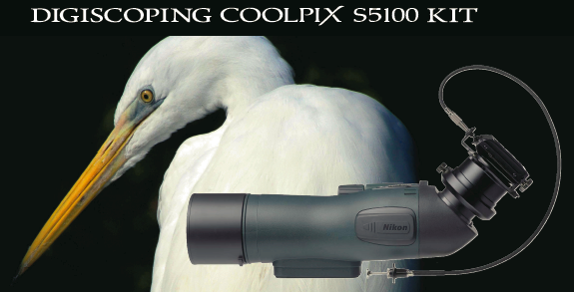


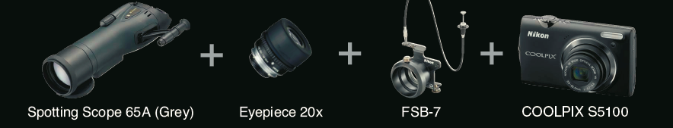

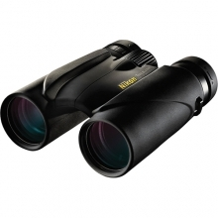

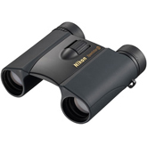
NIKON DIGISCOPING KIT
SPOTTINGSCOPE 65A
+ OCULAIRE 20X
+ ADAPTATEUR PHOTO
+ COOLPIX S5100
Le kit:625€
(AU LIEU DE 699€)
Votre commande à la.lettre.u@gmail.com
NIKON SPORTER 10X42 BLACK
NIKON SPORTSTAR 8X25
190€
(AU LIEU DE 225€)
90€
(AU LIEU DE 135€)

Slide 2

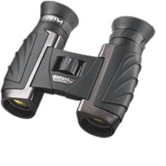
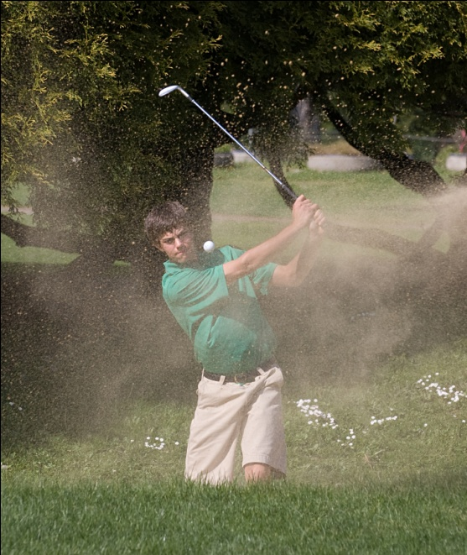
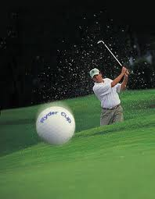


STEINER SAFARI 10X26
STEINER SAFARI 8x22
135€
(AU LIEU DE 150€) GARANTIE 10 ANS
110€
(AU LIEU DE 120€) GARANTIE 10 ANS
Votre commande à la.lettre.u@gmail.com
NIKON TELEMETRE GOLF
265€
(AU LIEU DE 299€)

